Slide 1

8. 댓글 게시판 유형
홍필두 교수
(웹서버프로그래밍)

Slide 2
주요내용
댓글 게시판 구현
게시판 추가기능 분석
게시판 추가기능 설계
게시판 추가기능 구현
1

Slide 3
1. 강의 들어가기
학습목표 제시
댓글쓰기, 조회수,새글표시를 처리하기 위한 분석과정을 수행할 수 있다.
댓글쓰기, 조회수,새글표시를 처리하기 위한 분석과 설계를 할 수 있다
댓글쓰기, 조회수,새글표시를 처리하기 위한 구현 할 수 있다.
2

Slide 4
2. 생각해볼 문제 및 용어
학습 전 생각해볼 문제
다음 주제에 대하여 본인이 인터넷 조사를 통하여 간단히 정리해 봅시다.
게시판의 댓글 기능은 어떻게 구현한 것인지 고민해 봅시다.
데이터 베이스의 테이블을 생성한 후 수정하는 방법을 조사해 봅시다
3

Slide 5
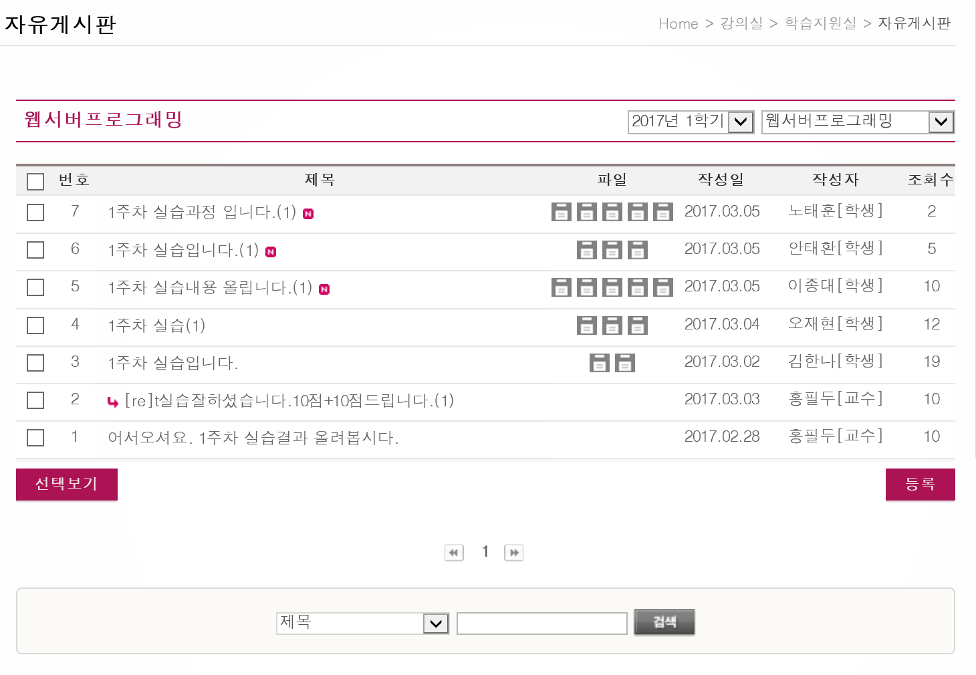
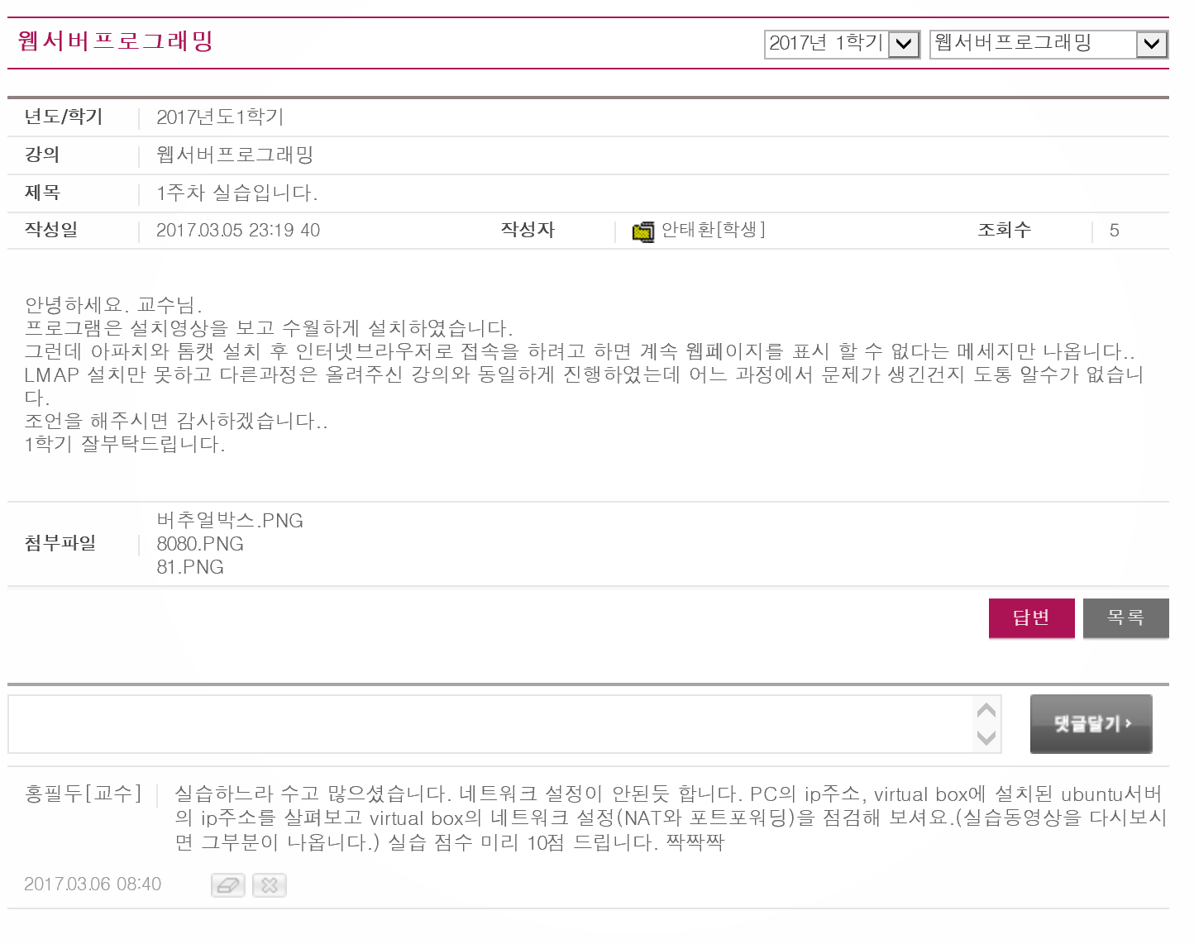
3. 이해하기
1. 추가기능 분석
댓글쓰기-목록보기
댓 글은 일반 글 목록과 달리 해당 원 글 바로 밑에 댓 글 표시 (->[re]) 를 하고 목록을 보여줌
글을 하나 보고(oneview) 해당 글의 댓 글을 달수 있음
댓 글의 댓 글을 달기도 가능
4

Slide 6
3. 이해하기
1. 추가기능 분석
2) 댓글쓰기 – 구현원리
- 댓 글을 처리하는데 원 글 번호와 댓 글 수준의 두 개의 항목을 추가한다면 쉽게 처리할 수 있음
id: 글을 작성되는 순서대로 하나씩 부여
원 글 번호: 본 글이 원 글 일때는 원 글 번호(자기번호)를 저장, 댓 글인 경우는 원 글의 번호를 저장
댓글 레벨: 원글0, 원글의 댓글 1, 댓글의 댓글 2 이런식으로 진행됨
댓글 표시순서 : 댓글내 몇 번째 표시되는 글인지 표시 (0,1,2,3…)
* 처리예시
id =1 , 원 글=1, 댓 글레벨=0,댓글표시순서=0 | Id는 글 쓰는 순서로 자동생성, 댓 글 레벨이 =0은 원글 임,
id=7, 원글=1, 댓글레벨=1,댓글표시순서=1 | 7번째 작성한 글이긴 하나 댓글레벨과 원글번호로 보아 1번원글의 댓글로 1번 원글 바로 아래 위치하고 화살표 하나를 표시
id=8 원글=1, 댓글레벨=1,댓글표시순서=2 | 원글1에대한 댓글인데 표시순서로 보아 위에 댓글보다는 다음에 쓰인 뎃글임
id=9 원글=1 댓글레벨=2,댓글표시순서=2 | 9번째 발생한 글인데, 7번째 1레벨 댓글에 대한 댓글임, 표시순서가 2번째로 보여야 하는데, 이 순서보다 같거나 큰 글들은 한칸씩 아래로 이동하여야 함
5

Slide 7
3. 이해하기
1. 추가기능 분석
3) 댓글쓰기 - 리스트 처리
Id는 글을 쓴 시간 순서로 배정되므로 댓글이 해당위치에 표시되지 않음
즉 원글순으로 나열하고, 원글의 값이 같을땐 댓글수준순으로 나열하고, 댓글수준이 같다면 그때는 id순으로 나열되어야 함
select * from gongji order by rootid desc, recnt asc; (rootid :원글 recnt:댓글내 보이는 순서)
6

Slide 8
3. 이해하기
1. 추가기능 분석
4) 조회수 처리
조회수(viewcnt) 필드를 생성
글 보기 화면을 조회할 때마다 조회수 필드 값을 1 증가 시킴
7

Slide 9
3. 이해하기
2. 설계
1) 수정 및 추가 사항
기능을 이해하면서 점진적으로 구현하기로 함
1차 구현 : 글 목록 ,글보기 , 글 신규, 글 수정, 글 삭제 (기타 파일올리기, 검색등 기능은 생략)
2차 구현 : 기존 간단한 게시판을 수정하여 댓글이 가능하도록 수정 및 추가 개발, 조회수 표시
글 목록
글 보기(한 개 항목)
수정
수정
글 목록
글보기(한개항목)
글 추가(화면)
글 수정(화면)
수정
신규
수정
글 수정(화면)
댓글 추가(화면)
글 추가(화면)
글 쓰기(동작)
글 삭제(동작)
수정
글 쓰기(동작)
글 삭제(동작)
수정
8

Slide 10
3. 이해하기
2. 설계
2) 데이터 베이스 필드 추가
원글번호, 댓글수준, 조회수 필드 추가
sql문장중 alter table 명령사용(실습 때 자세히 다룸)
create table gongji( id int not null
primary key auto_increment,
title varchar (70),
date date,
content text);
alter table gongji add rootid int;
alter table gongji add relevel int;
alter table gongji add recnt int;
alter table gongji add viewcnt int;
gongji (공지사항 테이블)
id int not null primary key auto_increment | Id는 게시판 레코드의 고유 키 값으로 게시판 글 생성 때마다 자동 증가(mysql 기능 이용)
title varchar (70), | 공지사항 제목은 70자정도
date date | 공지사항 입력 일자
content text | 내용은 text타입으로 글을 저장하는 DB필드 타입.
rootid int | 원 글 번호
relevel int | 댓 글 레벨 (본 글이면 0, 댓 글 1,댓글의 댓글 2,…3…)
recnt int | 댓글내 글 표시 순서
viewcnt int | 조회수
9

Slide 11
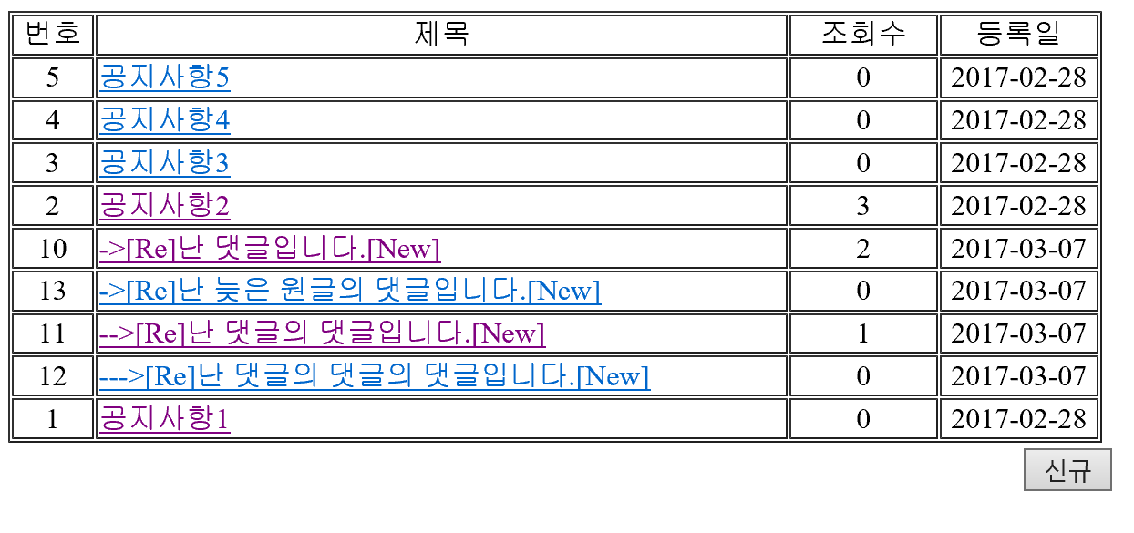
3. 이해하기
2. 설계
3) 화면/기능설계 – 공지사항 리스트
 | [gongji_list.jsp]화면 공지사항 리스트는 번호, 제목, 등록일자를 보여줌 제목을 클릭하면 공지사항 내용을 보여줌 (gongji_view.jsp?key=글번호) 하단 “신규”버튼을 누르면 새로운 공지사항을 작성할 수 있음 (gongji_insert.jsp) 주요 sql 문장 : select id, title, date,recnt,viewcnt from gongji order by rootid desc, recnt asc;
 | 조회수 필드 추가 댓 글 표시 -> 원 글 바로 밑으로 줄줄이 표시 새글은 [New] 표시 select id, title, date,relevel,viewcnt from gongji order by rootid desc, recnt asc; 이때 번호(id)는 글쓴 순서를 나타냄 recnt 만큼 화살표 표시를 해야함
10

Slide 12
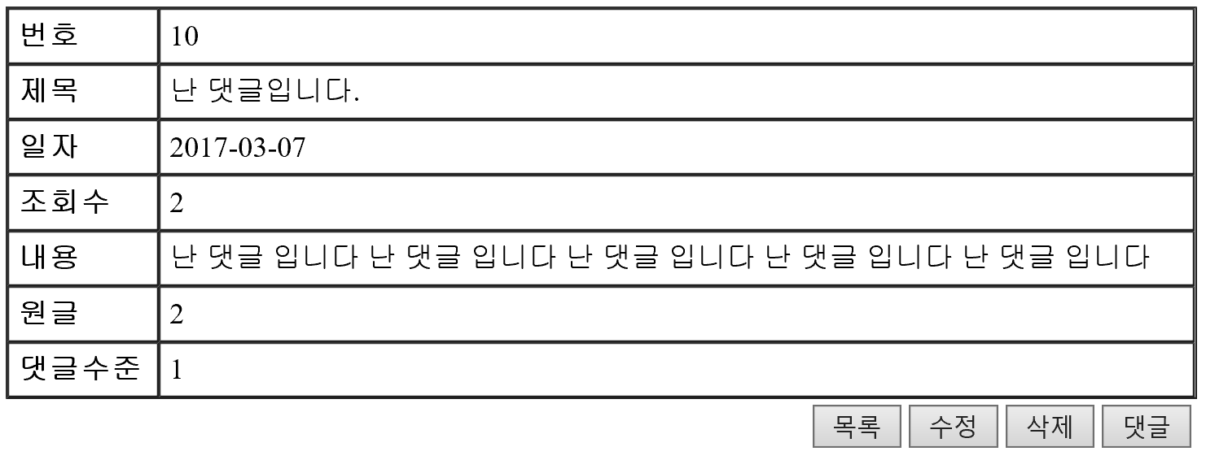
3. 이해하기
2. 설계
4) 화면/기능설계 – 글 보기
 | [gongji_view.jsp?key=글번호]화면 공지사항 내용 하나를 보여줌 하단버튼은 목록으로 가거나 (gongji_list.jsp) 해당 공지사항을 수정하도록 함(gongji_update.jsp?key=글번호) 주요 sql문장 : String sql_c = "select id, title, date, content, from gongji where id =" +ckey;
 | 조회수 필드 추가 댓 글 버튼 추가 참고하기 위하여 rootid ,relevel,recnt 표시
댓글내 순서
1
11

Slide 13
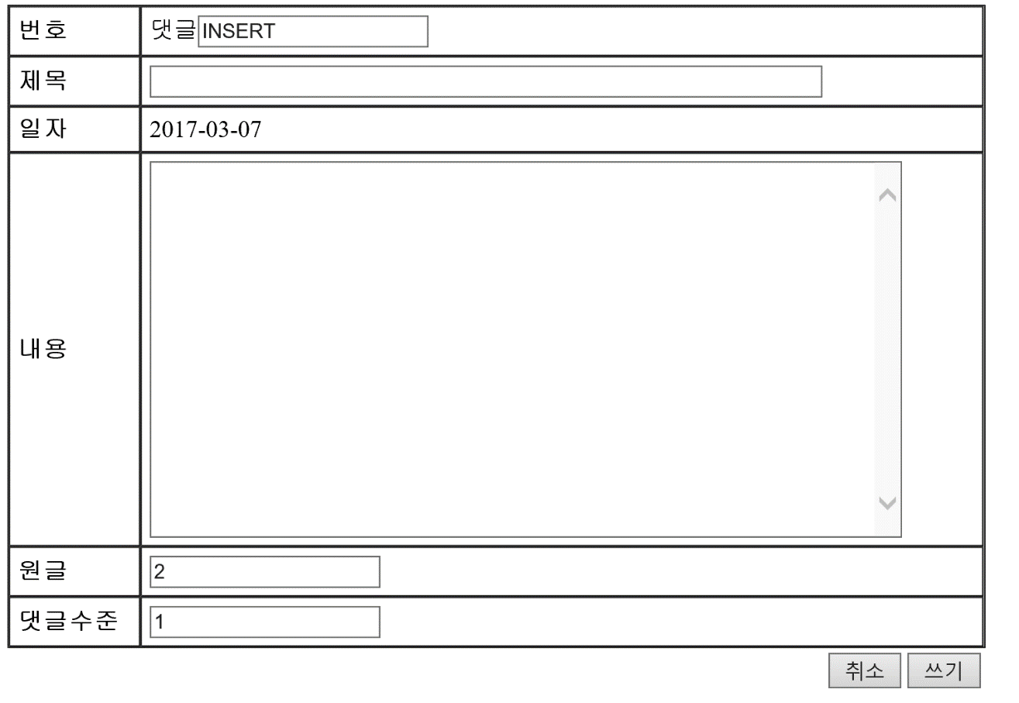
3. 이해하기
2. 설계
5) 화면/기능설계 – 댓글 새로입력
 | [gongji_reinsert.jsp]화면 댓글을 입력 일자는 자동으로 오늘 날짜를 입력되도록 함 쓰기버튼을 누르면 저장됨(gongji_write.jsp?key=INSERT) 최종 저장을 처리하는 jsp는 gongji_write.jsp임 key값을 INSERT 라고 보내면 해당 내용을 최초 저장하며, KEY값에 해당 공지사항 번호를 넣으면 수정(update)처리함 취소 버튼을 누르면 공지사항 리스트(gongji_list.jsp)로 이동
 | 원글, 댓글 수준, 댓글내 순서를 잘 생각하여 처리할 것 댓글 수준(댓글레벨)에 개수에 맞게 댓글 화살표를 표시함 댓글내 순서는 어떤 글이 파고 들면 다른 글들의 순서를 밀어 내야함
댓글내 순서
12

Slide 14
3. 이해하기
2. 설계
5) 화면/기능설계 – 댓글 새로입력
 | [gongji_reinsert.jsp]화면 댓글을 입력 일자는 자동으로 오늘 날짜를 입력되도록 함 쓰기버튼을 누르면 저장됨(gongji_write.jsp?key=INSERT) 최종 저장을 처리하는 jsp는 gongji_write.jsp임 key값을 INSERT 라고 보내면 해당 내용을 최초 저장하며, KEY값에 해당 공지사항 번호를 넣으면 수정(update)처리함 취소 버튼을 누르면 공지사항 리스트(gongji_list.jsp)로 이동
 | 댓 글 입력 시 원 글(rootid)번호와 댓글수준(nodeid)를 가지고 있음 댓 글은 gongji_write.jsp에서 처리(key=INSERT) 즉 댓글 수준(relevel)이 0보다 큰 경우 댓글로 처리
댓글내 순서
13

Slide 15
3. 이해하기
3. 구현
1) 프로세스 수정 및 신규사항
수정
수정
gongji_list.jsp
gongji_view.jsp?key=글번호
수정
신규
수정
gongji_update.jsp?key=글번호
gongji_reinsert.jsp
gongji_insert.jsp
수정
gongji_write.jsp?(key=글번호/key=INSERT)
수정
gongji_delete.jsp?key=글번호
14

Slide 16
3.이해하기 / 4. 실습하기
구현실습 1
다음을 구현하시오(★ ★ )
- 데이터베이스 수정 및 실습용 데이터 입력 : makedata.jsp 수정
- jsp 프로그램 수정 1 : gongji_list.jsp gongji_view.jsp
Notes:
타입을 변환하는 경우에는 형변환을 명시해주는 것이 원칙이지만…
크기가 작은 타입에서 큰타입으로 변환하는 경우에는 형변환을 생략할 수 있습니다.
형변환을 생략했다고 해서 형변환이 안되는 것은 아니고…
실행시에 컴퓨터에 의해서 자동적으로 형변환이 됩니다.
반대로 큰 타입에서 작은 타입으로 형변환하는 경우에는 반드시 명시적으로 형변환을 해줘야합니다.
그렇지 않으면 컴파일 시에 에러가 발생합니다.
큰타입에서 작은 타입으로 변환하는 경우에는 값손실이 발생할 수 있지만,
작은 타입에서 큰 타입으로 변환하는 경우에는 값손실이 발생하지 않기 때문에
형변환을 자동적으로 수행하도록 허용하는 것입니다.
형변환 과정을 그림으로 보면…
Byte를 int로 변환하는 경우에는 1바이트를 4바이트에 저장하는 것이기 때문에
나머지 빈자리 3바이트를 0으로 채우기만 하면 되므로 원래의 값이 손실없이 보존됩니다.
그러나 int를 byte로 변환하는 경우에는 4바이트의 값을 1바이트에 저장하는 것이기 때문에
원래의 4바이트 중에서 앞의 3바이트를 잃게 되므로 값손실이 발생할 수 있습니다.
아래 그림에서 화살표 방향으로의 변환은 형변환을 생략할 수 있다는 것을 의미합니다.
Short과 char는 같은 2바이트이지만 표현할 수 있는 값의 범위가 서로 다르기 때문에 자동형변환이 되지 않습니다.
Long이 8바이트인데도 4바이트인 float로 자동형변환이 되는 이유는
Float가 4바이트이지만, long과는 표현방식이 달라서 더 큰 범위를 표현할 수 있기 때문입니다.
형변환을 할 때는 형변환을 명시적으로 해주면 제일 확실하겠지만,
자동형변환되는 경우에는 생략하는 것이 보다 깔끔한 코딩이 될 것입니다.

Slide 17
3.이해하기 / 4. 실습하기
구현실습 2
다음을 구현하시오(★ ★ )
jsp 프로그램 수정 2 : gongji_insert.jsp gongji_update.jsp
jsp 프로그램 수정 3 : gongji_write.jsp gongji_delete.jsp
신규 jsp작성 : gongji_reinsert.jsp
게시판 종합 테스트
Notes:
타입을 변환하는 경우에는 형변환을 명시해주는 것이 원칙이지만…
크기가 작은 타입에서 큰타입으로 변환하는 경우에는 형변환을 생략할 수 있습니다.
형변환을 생략했다고 해서 형변환이 안되는 것은 아니고…
실행시에 컴퓨터에 의해서 자동적으로 형변환이 됩니다.
반대로 큰 타입에서 작은 타입으로 형변환하는 경우에는 반드시 명시적으로 형변환을 해줘야합니다.
그렇지 않으면 컴파일 시에 에러가 발생합니다.
큰타입에서 작은 타입으로 변환하는 경우에는 값손실이 발생할 수 있지만,
작은 타입에서 큰 타입으로 변환하는 경우에는 값손실이 발생하지 않기 때문에
형변환을 자동적으로 수행하도록 허용하는 것입니다.
형변환 과정을 그림으로 보면…
Byte를 int로 변환하는 경우에는 1바이트를 4바이트에 저장하는 것이기 때문에
나머지 빈자리 3바이트를 0으로 채우기만 하면 되므로 원래의 값이 손실없이 보존됩니다.
그러나 int를 byte로 변환하는 경우에는 4바이트의 값을 1바이트에 저장하는 것이기 때문에
원래의 4바이트 중에서 앞의 3바이트를 잃게 되므로 값손실이 발생할 수 있습니다.
아래 그림에서 화살표 방향으로의 변환은 형변환을 생략할 수 있다는 것을 의미합니다.
Short과 char는 같은 2바이트이지만 표현할 수 있는 값의 범위가 서로 다르기 때문에 자동형변환이 되지 않습니다.
Long이 8바이트인데도 4바이트인 float로 자동형변환이 되는 이유는
Float가 4바이트이지만, long과는 표현방식이 달라서 더 큰 범위를 표현할 수 있기 때문입니다.
형변환을 할 때는 형변환을 명시적으로 해주면 제일 확실하겠지만,
자동형변환되는 경우에는 생략하는 것이 보다 깔끔한 코딩이 될 것입니다.

Slide 18
3. 이해하기
Further work
게시판 내용을 오픈 소스 계열의 html에디터를 찾아 붙이기
파일 업로드 기능을 넣기
보안 사항 적용하기 (sql-injection 등)
17

Slide 19
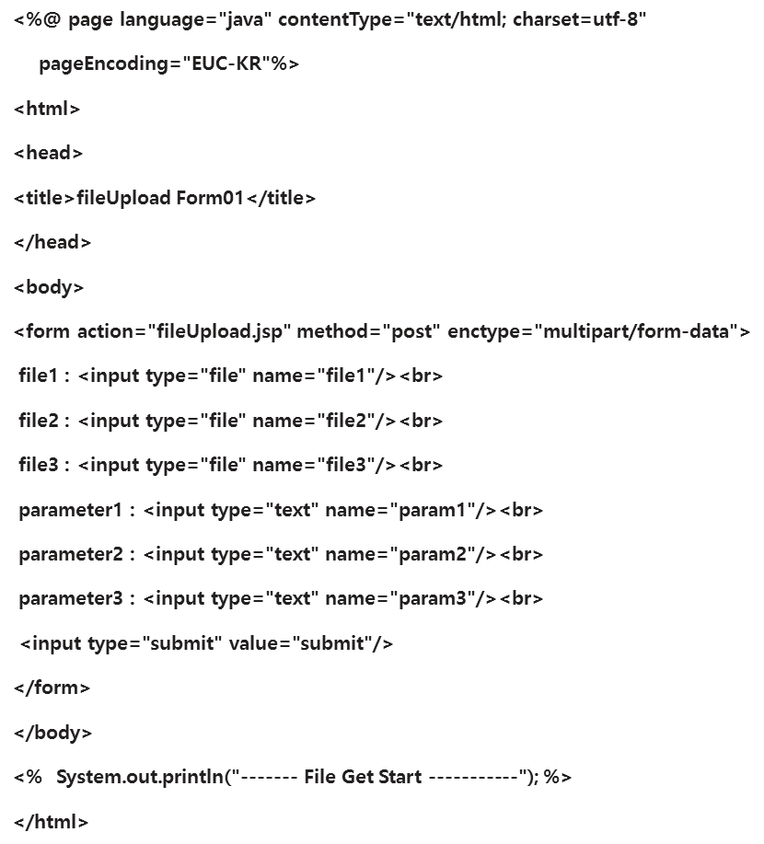
3. 이해하기
Further work
18

Slide 20
3. 이해하기
Further work
HTTPCLIENT.JAR
19

Slide 21
3. 이해하기
Further work
HTTPCLIENT.JAR
20

Slide 22
6. 정리하기
다음 제시된 내용을 자필로 작성하여 제출 하시오 (상단 학번, 이름 기입)
필기없음 단 코멘트를 잘 달았는지 검토하셔요
21

Slide 23
7. 차시 예고
차시 준비
9. 조아리조트로 놀러갑니다
22

